Slide 1
امكانية قياس القدرة على تعبئة
موارد الرياضيات
أحمد حميدي

Slide 2
المحاور
مقدمة
قياس القدرة على تعبئة موارد الرياضيات
  تعاريف أساسية
  بناء المفهوم
  قياس القدرة
بعض المبيانات النموذجية
Notes:
<numéro>

Slide 3
مقدمة
إن إشكالية "إعطاء معنى لموارد الرياضيات ودمجها " تعتبر دائما من بين المشاكل و المعيقات التي تعاني منها المنظومة التربوية المغربية و العالمية على حد سواء. وذالك كون فئة كبيرة من التلاميذ يظلون عاجزين عن نقل معرفتهم الرياضية من داخل أسوار المدرسة الى خارجها، النتيجة أن هؤلاء يعتبرون المعارف التي يتلقونها في المدرسة تبقى بعيدة عن حياتهم العملية.
وقد جاءت بيداغوجية المقاربة بالكفايات كمحاولة من علماء التربية لتقديم حلول ناجعة لهذه المشكلة عبر تقديم نموذج يسعى إلى بناء الكفايات عوض الاكتفاء فقط بالتمكن من المعارف.
في هذا العمل الذي سنعمل على عرضه سنحاول أن نقدم مؤشرا قد يساعد على تشخيص التمفصل بين مرحلتين أساسيتين في بناء الكفاية، مرحلة إرساء الموارد ومرحلة تعبئة ودمج هذه الموارد، وذالك عبر استعمال وضعيات محددة، مما سيساهم في تشخيص درجة نماء الكفاية، في أفق مساعدة العاملين في الميدان على تطوير أدائهم المهني. الشيء الذي سيرفع من درجة فعالية هذه المقاربة حتى تحقق الأهداف التي جاءت من أجلها.

Slide 4
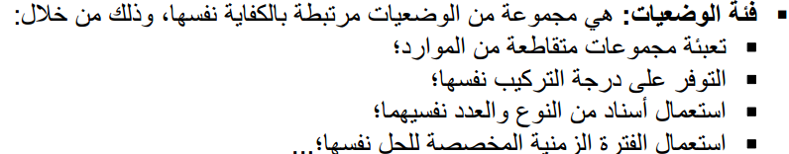
II . قياس القدرة على تعبئة موارد الرياضيات
  تعاريف أساسية

Slide 5
II . قياس القدرة على تعبئة موارد الرياضيات
2. بناء المفهوم
الكفاية هي إمكانية تعبئة موارد ودمجها لحل وضعية مشكلة
الكفاية هي إمكانية تعبئة موارد ودمجها لحل وضعية مشكلة
وضعية مشكل
إدماج الموارد
تعبئة موارد
<numéro>

Slide 6
وضعيات
ديداكتيكية
وضعيات
وضعيات
وضعيات
اد.
وضعيات
ت.ك
تعلم
الموارد
توليف الموارد
دمج الموارد
الكفاية
تعبئة الموارد
الكفاية

Slide 7
المدرسة
الحياة العملية

Slide 8
العوامل الاساسية التي تحدد مراحل انتقال الموارد
الموارد الميدانية
الموارد الرياضية
الطريقة
المهمة
االنمذجة
المعطيات

Slide 9


الوضعية المفتوحة: الوضعية1
الوضعية 2 : الوضعية التوجيهية 1
الطريقة؟؟
الوسيلة؟؟
الطريقة؟؟
المهمة: حساب عمق البئر؟
Notes:
<numéro>

Slide 10
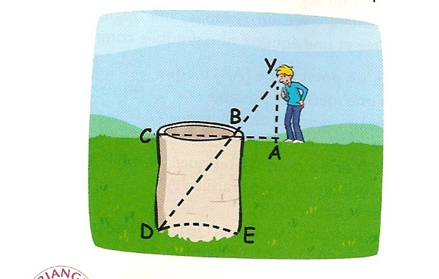
الوضعية 3: الوضعية التوجيهية 2
المهمة:حساب عمق البئر؟
المعطيات؟؟

Slide 11
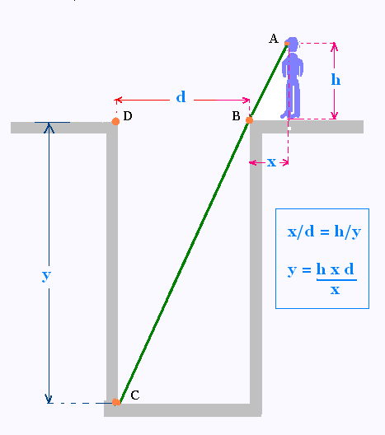
الوضعية 4
الموارد؟؟
المعطيات:
x=1
h=1.6
d=2.5

Slide 12
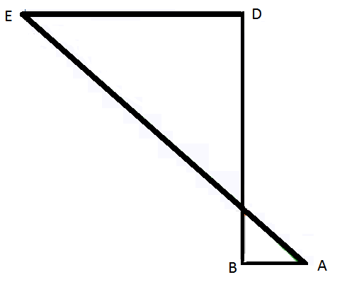
الوضعية المجردة : الوضعية 5

Slide 13
خلاصة
المدرسة
الحياة العملية
المعنى
الادماج

Slide 14
الوضعية 2
المهمة: 1حساب العمق البئر؟
المهمة: 2. ………؟

Slide 15
ليكن R1، 2 R........، Rn الموارد المستهدفة
تعريف الوضعية المشكلة الأولية: هي وضعية تحيل الفرد أو مجموعة أفراد، في سياق معين، إلى بلورة استراتيجة و الربط بين الموارد المستهدفة و استثمارها من أجل إنجاز مهمة أو مهمات مركبة أو تخطي حاجز أو حواجز ، لتلبية حاجة عبر مسار غير بديــهــــي بحيث كل مهمتين من هذه الوضعية لا ترتبط بنفس الموارد
تعريف الوضعية المباشرة :هي وضعية مجردة تحيل الفرد أو مجموعة أفراد، إلى استعمال الموارد المستهدفة من أجل الاجابة عن الاسئلة بحيث تكون الاجابة على شكل تطبيقات مباشرة .

Slide 16

مثال:
المهمة:حساب عمق البئر؟

Slide 17
الوضعية المباشرة الموافقة :
لتكن A و B و C و D و E خمس نقط مختلقة بحيث (AE)//(DC) و B نقطة تقاطع (AC)و (ED) . (AE)عمودي على (ED) وm BE=1 و m DB=2.5 وAE=1.6m
حدد القياسات وBE و DB وAE على تصميم علما ان السلم هو1OO /1
رسم الشكل
أحسب CD
Notes:
<numéro>

Slide 18
:Ti (R1,..,Ri) المهمة المرتبطة بالموارد Ri..، Ri
Pi : عدد خطوات المهمة Ti
Pg : عدد الخطوات الاجمالي
: التقويم
في الوضعية المباشر يحصل المتعلم على العلامة 1 في حالة الإجابة الصحيحة و0 في حالة الإجابة الخاطئة
في وضعية المشكل الأولية يحصل المتعلم على 0 إذا كانت المهمةTi غير منجزة و Pi في حالة إذا أتم المتعلم المهمة
أثناء إجراء الإخبار يجب تقديم الوضعية المشكل الاولية قبل الوضعية المباشرة.
Notes:
<numéro>

Slide 19
جدول التقويم :
T2 | T1
q1 | q2 | q1 | q2 | q3
1/0 | 1/0 | 1/0 | 1/0 | 1/0
2/0 | 3/0
3=P1
2=P2
5=Pg

Slide 20
II . قياس القدرة على تعبئة موارد الرياضيات
3. قياس القدرة
NSbr = (Sbp مجموع العلامات المحصل عليها في )/Pg
و
NSbr = (Sdمجموع العلامات المحصل عليها في )/Pg
M(R, Sbr)= NSbr/NSbr

Slide 21
استنتاج
    0 ≤ M(R, Sbr) ≤1
    إذا كان M(R, Sbr) ≈ 1 فإنه يمكن القول أنه هناك توازن بين الموارد المرساة والموارد المعبأة
    إذا كان M(R, Sbr) ≈ 0 فإنه يمكن القول أن المتعلم لم يتمكن من تعبئة موارده.

Slide 22
. بعض المبيانات النموذجيةIII
عدد التلاميذ
المبيان النموذجي الأول
0
1
M

Slide 23
المبيان النموذجي الثاني
عدد التلاميذ
1
M
0

Slide 24
عدد التلاميذ
المبيان النموذجي الثالث
1
M
0

Slide 25
مبيان يمثل نتائج لعينة من التلاميذ

Slide 26
شكــــرا لكــــم

Slide 27
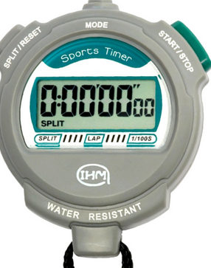
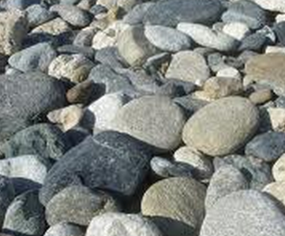
الوضعية المفتوحة: الوضعية1
الوضعية 2
الوضعية 3

Slide 28
الوضعية 4
4s : قياس الزمن السقوط

Slide 29
الوضعية المجردة : الوضعية 5
H(x,4)?

